Slide 1
עיקרי האסטרטגיה הלאומית לישראל דלת פחמן ומשגשגת
ד״ר גיל פרואקטור | יולי 2021
Notes:
תודה רבה. על מנת להיערך למשבר האקלים ולשינוי שהוא גורם בכלכלה העולמית עבדנו ביחד בשנתיים וחצי האחרונות מאות רבות של נציגים ומומחים מהממשלה והרשויות, ממהתעשייה והעסקים, מאקדמיה וארגוני החברה האזרחית וגבשנו חזון ואסטרטגיה לכלכה דלת פחמן

Slide 2
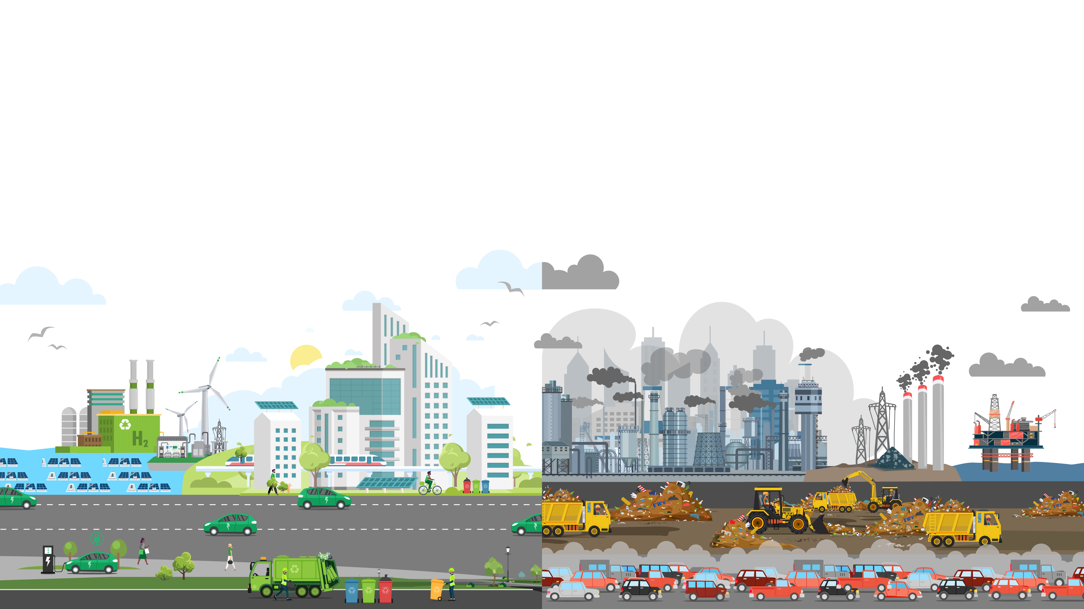
יעד למשק דל פחמן
פליטות | היעד ב- 2050
יעד 2030
פליטות | מצב היום
12 מיליון
78 מיליון
מיליון
58
tCO2e
כ-
כ-
tCO2e
tCO2e
Notes:
אשר תביא להפחתה של כ-85% בפליטות גזי החממה שלנו עד לשנת 2050.
יעד זה יקרב את ישראל לכיוון של היעדים לאיפוס הפליטות שקבעו שאר מדינות ה-OECD
בשביל לעמוד ביעד זה נדרש שינוי בסיסי ועמוק באופן בו אנחנו מתכננים, בונים ומשתמשים בערים, מבנים ובתשתיות שלנו, כמו גם בדפוסי צריכת המשאבים והמוצרים שלנו
את האסטרטגיה גבשו ביחד ממשלה, תעשיה ועסקים, שלטון מקומי, חברה אזרחית ואקדמיה – גובשו יעדים ומפות דרכים בכל סקטור

Slide 3
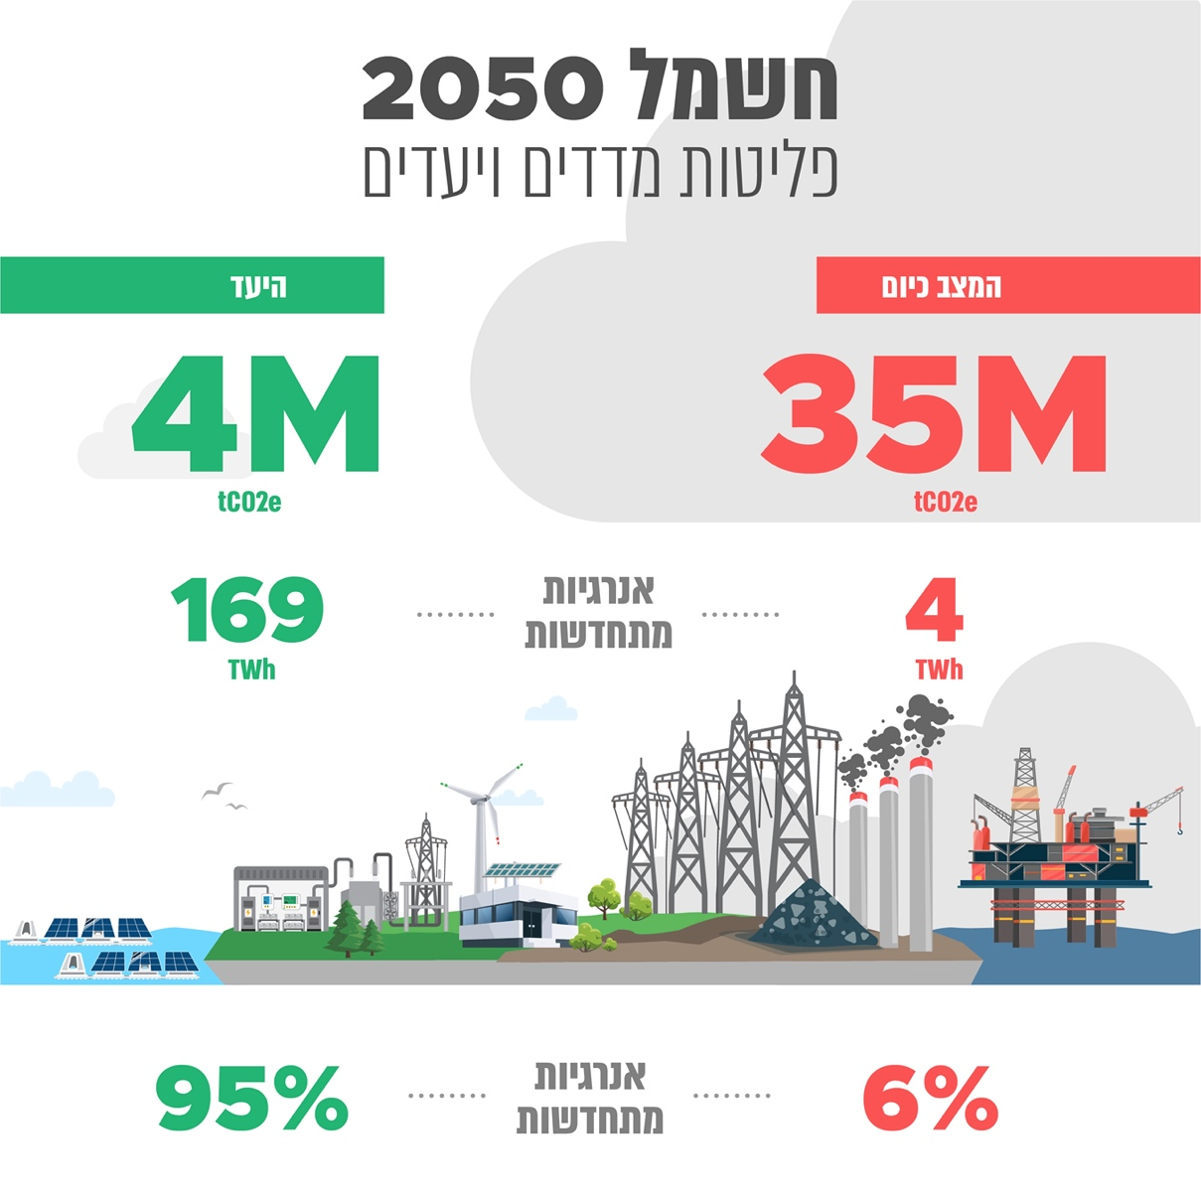
תחבורה 2050 | פליטות (21% מסה"כ הפליטות)
יעד 2030
1 מיליון
מיליון
18
16 מיליון
tCO2e
כ-
כ-
tCO2e
tCO2e
Notes:
תחום התחבורה ישתנה מהיסוד ויפחית כ- 95% מהפליטות שלו. צוות בהובלת שי קדם ממשרד תחבורה ואמיר זלצברג מהגנת הסביבה גבשו את היעדים ומפת הדרכים:

Slide 4
תחבורה 2050 | מדד ויעד מרכזי
100%
רכבים מאופסי פליטה
0.04%
70%
אחוז נסיעות באמצעים מקיימים
37%
Notes:
בבסיסם מעבר מרכב מבוסס דלקים לרכבים מאפסי פליטה – בעיקר על חשמל אבל גם על מימן וטכנולוגיות אחרות.
במקביל השקעה ופיתוח תשתיות כך שרובנו נעזוב את הרכב ונעבור לתחבורה ציבורית, אופניים, הליכה

Slide 5
תחבורה 2050 | צעדי מדיניות מרכזיים
פיילוטים לרכבים כבדים מאופסי פליטה ורגולציה לשימוש במימן
הגדלת ההשקעה בתחבורה ציבורית ותשתיות הסעת המונים
איסור ייבוא רכבים קלים שאינם מאופסי פליטה
מעבר לאוטובוסים חשמליים עד 2025
Notes:
אנו פועלים לכלול בתוך התקציב הקרוב סיוע להחלפה מלאה של צי האוטובוסים העירוניים לחשמלי בתוך 5 שנים
עד סוף העשור להפסיק לחלוטין יבוא של רכבים קלים שאינם מאופסי פליטה ולסייע להכנסת טכנולוגיות נקיות לרכבים כבדים
ובמקביל מיקוד המאמץ התחבורתי בההשקעה בפיתוח תשתיות להסעת המונים

Slide 6
תעשייה 2050 | פליטות (19% מסה"כ הפליטות)
יעד 2030
5 מיליון
מיליון
8
14 מיליון
tCO2e
כ-
כ-
tCO2e
tCO2e
Notes:
גם התעשייה שלנו תעבור מהפיכה ותתאים את עצמה לתחרות בכלכלה עולמית דלת פליטות שדוחק בהדרגה החוצה את מי שממשיך לבזבז משאבים ולייצר מוצרים עתירי פליטות. צוות רב מגזרי בהובלת עוז כץ, דוד אסף, ואריק ריבקין ממשרד הכלכלה גיבש יעדים ואמצעים להפחתה של לפחות שני שליש בפליטות, ואסטרטגיה לכלכלה מעגלית שהופכת פסולת למשאב

Slide 7
תעשייה 2050 | מדד ויעד מרכזי
3
פליטות מצריכת דלקים
7
tCO2e
tCO2e
0.4
פליטות כתוצאה בגזי קירור
5
tCO2e
tCO2e
Notes:
הפחתת הפליטות תתאפשר באמצעות מעבר הדרגתי מדלקים פוסיליים לחשמל, מימן וטכנולוגיות נקיות אחרות, ובמקביל הפחתת היבוא ושימוש בגזי קרור מזהמים

Slide 8
תעשייה 2050 | צעדי מדיניות מרכזיים
רגולציה להפחתת גזי קרור מזיקים
מנועי צמיחה ירוקים באמצעות עידוד השקעות ירוקות (גרין ניו דיל)
תמיכות בפיתוח והטמעה של טכנולוגיות מבוססות חשמל ומימן
תמיכות בהתייעלות באנרגיה ובמשאבים
Notes:
הצעדים המרכזיים לכך הם סיוע, כבר בתקציב הקרוב, להתייעלות באנרגיה ובמשאבים וסיוע בפיילוטים והטמעת טכנולוגיות יצור מבוססי חשמל ומימן
אבל תקציב מדינה זה לעולם לא יספיק ולכן נדרשים אמצעים לתמרוץ השקעות במנועי צמיחה ירוקים בדיוק כמו שנעשה באירופה במסגרת הגרן-ניו דיל ובמקביל להפעיל כלי רגולציה משלימים

Slide 9
פסולת 2050 | פליטות (7% מסה"כ הפליטות)
יעד 2030
0.4 מיליון
מיליון
3
5 מיליון
tCO2e
כ-
כ-
tCO2e
tCO2e
Notes:
תחום הפסולת, אשר אחראי על כ 7% מהפליטות היום ירד לכמעט אפס עד לשנת 2050. צוות בהובלה של יובל לסטר, נטע אלול ואלעד עמיחי גיבש אסטרטגיה מקיפה אשר בבסיסה

Slide 10
פסולת 2050 | מדד ויעד מרכזי
0%
80%
הטמנת פסולת
כ-
Notes:
הפסקה מוחלטת של הטמנת הפסולת והשלתבות עם האסטרטגיה לכלכלה מעגלית שציינתי קודם לכן

Slide 11
פסולת 2050 | צעדי מדיניות מרכזיים
הפנמת עלויות גזי חממה בהיטל ההטמנה
תמרוץ עיכול אנאירובי וקומפוסטציה סגורה
סיוע להקמת מתקני מחזור לפי סוגי פסולת
איסור הטמנת פסולת אורגנית לא מטופלת
Notes:
במקביל לאיסור הטמנת פסולת יוענק סיוע להקמת מתקני מחזור לפי סוגי פסולת שונים וטיפול אנאירובי וקומפוסטציה סגורה בפסולת אורגנית. כדי לייצר את התמריץ הכלכלי החזק יש להפנים באון מלא את העלויות המשקיות של פסולת בהיטל ההטמנה

Slide 12
ערים ומבנים 2050 | פליטות (26% מסה"כ הפליטות*)
* כולל פליטות עקיפות מצריכת חשמל
יעד 2030
3 מיליון
מיליון
15
21 מיליון
tCO2e
כ-
כ-
tCO2e
tCO2e
Notes:
כרבע מהפליטות שלנו מגיעות מהפעילות והצריכה בתוך הערים והמבנים. צוות בראשות שחרו סולאר ורוני בר ממנהל התכנון ורן אברהם מהמשרד להגנת הסביבה גבשו יעדים ואמצעים שיביאו להפחתה של כ-85% בפליטות

Slide 13
ערים ומבנים 2050 | מדד ויעד מרכזי
100%
בנייה ירוקה במבנים חדשים
25%
100%
בנייה מאופסת אנרגיה במבנים חדשים
0%
Notes:
באמצעות יישום בניה ירוקה ובהמשך העשור גם בניה מאופסת אנרגיה אשר מספקת לעצמה את צרכי האנרגיה שלה

Slide 14
ערים ומבנים 2050 | צעדי מדיניות מרכזיים
הטמעת עקרונות ותבחינים לתכנון תומך תחבורה ציבורית ותנועה בת קיימה
תשתית לחיוב בניה מאופסת אנרגיה - תקינה, התעדה והכשרות
תמרוץ מתקנים פוטו-וולטאים בבניה חדשה
העלאה תקופתית של רף מחייב לבנייה ירוקה במבנים חדשים
Notes:
לצורך כך נדרשת העלאה תקופתית של סטנדרט הבניה,
וחיוב יצור סולארי בבניה חדשה – ככה נוכל לממש את הפוטנציאל העצום של אנרגיה מתחדשת במרחב המבונה
ובלהכין את התשתית לבניה מאופסת אנרגיה
במקביל נדרש להטמיע בכל מקום תכנון מוטה לתחבורה מקיימת שמעודד אותנו להשאיר את הרכב בבית או לא לרכוש רכב כלל

Slide 15
חשמל 2050 | פליטות (44% מסה"כ הפליטות)
יעד 2030
5 מיליון
מיליון
23
35 מיליון
tCO2e
כ-
כ-
tCO2e
tCO2e
Notes:
כבר היום סקטור החשמל הוא הפולט הגדול ביותר וחשיבותו תלך ותגדל עקב החשמול של התחבורה, חלקים מהתעשייה ואף שימושים שונים בשאר הסקטורים. צוות רב מגזרי רחב בהובלת שרון חצור, ד"ר גדעון פרידמן, ושחר דולב ממשרד האנרגיה גיבש יעדים ואסטרטגיה להפחתה של כ-85% בפליטות.

Slide 16
חשמל 2050 | צעדי מדיניות מרכזיים
שיפור העצימות האנרגטית דרך התייעלות
תמרוץ טכנולוגיות חדשות
פיתוח רשת החשמל לקליטת מתחדשות
הסרת חסמים ותמרוץ מתחדשות ואגירה בדגש על דו-שימוש
Notes:
האסטרטגיה כוללת הסרת חסמים מאנרגיה מתחדשת ואגירה, בדגש על דו-שימוש הקרקע
פיתוח הרשת לטובת ביזור היצור
ותמרוץ חדשנות וניצול הפוטנציאל העצום לשילוב חקלאות עם יצור סולארי
נדרש גם לפתח שוק תחרותי אמיתי כדי לאפשר לצרכנים לרכוש רק אנרגיות מתחדשות אם זוהי העדפתם

Slide 17
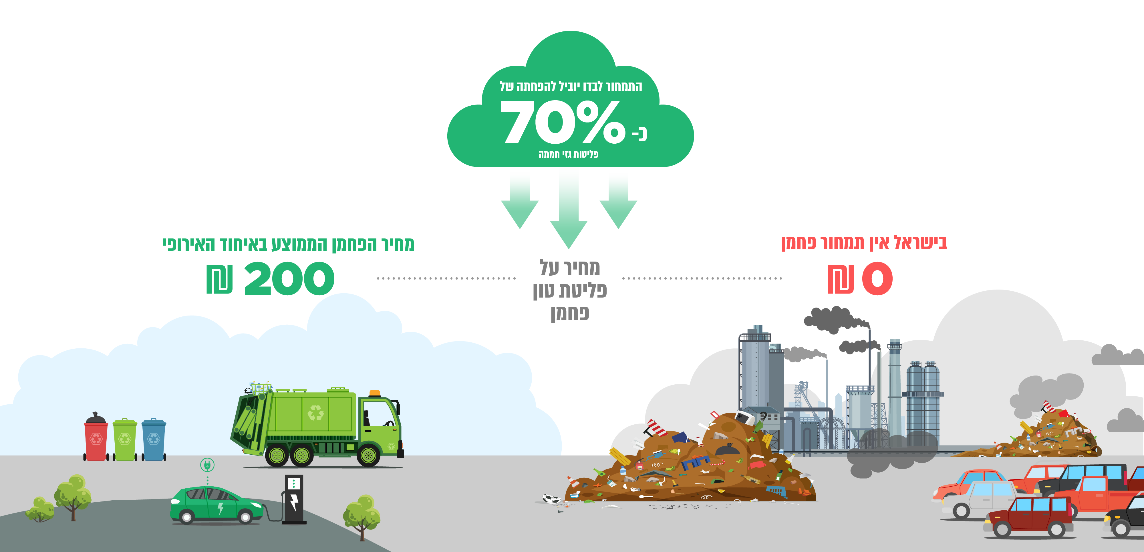
צעדים רוחביים | תמחור פחמן
היעד
מצב היום
12 מיליון
78 מיליון
כ-
כ-
tCO2e
tCO2e
Notes:
חלק מרכזי בארטגטיה הוא תמחור הפחמן – זהו הכלי הכלכלי היעיל והאפקטיבי ביותר להפחתת פליטות
צוות בהובלת פרופסור נתן זוסמן ד"ר רוסלנה פלטניק הראה שניתן להפחית כ 70% מהפליטות באמצעות תמחור פחמן מלא כפי שנעשה הים במרבי מדינות ה-OECD
בעוד שנתיים בלבד יטיל האיחוד האירופי מס גבול פחמני על סחורות ממדינות שאינן מתמחרות פחמן כמו ישראל.
בכוונתנו לפעול כדי להטמיע בחוק התקציב הקרוב תמחור פחמן הדרגתי במהלך העשור הנוכחי

Slide 18
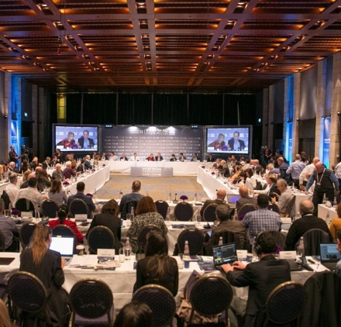
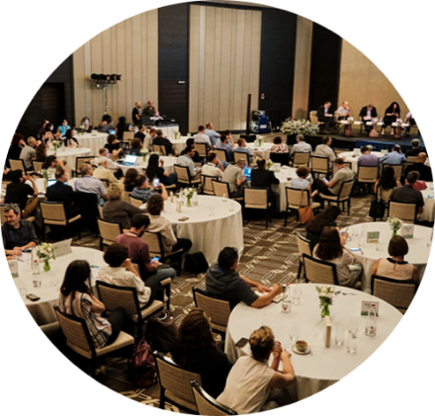
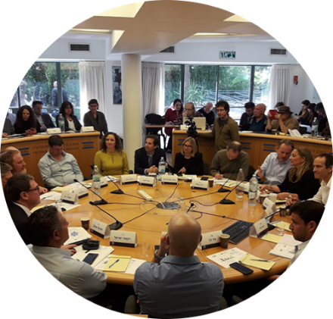
תהליך גיבוש האסטרטגיה הלאומית
היבטים חברתיים
ישראל 2050
מאקרו כלכלה
עיגון האסטרטגיה
אינטגרציה ליעדים משקיים
חזון ויעדים תחומיים
בניית תשתית עבודה
2021
2020
2019
הגשת NDC לאו"ם
ניתוח השלכות חברתיות
סנכרון בין התחומים
מדדים ויעדים תחומיים
פיתוח מודל פליטות לאומי
החלטת ממשלה
ניתוח מאקרו כלכלי
תזכיר חוק אקלים
גיבוש תרחיש עסקים כרגיל
סקירות רקע אסטרטגיות
אסטרטגיית יישום משקית
גיבוש אמצעי מדיניות תחומיים
Notes:
תהליך הגיבוש של האסטרטגיה אותה הצגתי מתנהל מזה שנתיים וחצי בהובלת המשרד להגנת הסביבה ביחד עם המכון לדמוקרטיה ומשרדי התחבורה, אנרגיה, כלכלה ומנהל התכנון. לתהליך שותפים מאות נציגים מהתעשייה, מסחר ועסקים, רשויו מקומות, חברה אזרחית ואקדמיה. ב 2019 גיבשנו תשתית מקצועית ויעדים תחומיים, ב 2020 עשינו אנטגרציה לכדי אסטרטגיה משקית כוללת ועכשיו עלינו להביא בתוך שבועות ספורים לאישור הממשלה את החזון והאסטרטגיה.
ישראל מחויבת לעשות זאת לפי הסכמי האקלים. ועלינו לייצר את הוודאות התכנונית, רגולטורית והשקעתית למשק במסגרת חוק אקלים

Slide 19
מנהיגות אקלים עסקית | מדיווח וולונטרי להפחתה ואיפוס פליטות
מדווחים
מפחיתים
מתכננים
מתחייבים
דיווח ופרסום מצאי פליטות והתקדמות לקראת היעד
צמצום פליטות ישירות
צמצום צריכת אנרגיה ומעבר לאנרגיה מתחדשת
בשלב הבא – צמצום פליטות מכלל שרשרת הערך
ניתוח מצאי פליטות
גיבוש תכנית פעולה
התחייבות לאיפוס נטו ב-2050
קביעת יעד ביניים לעשור הקרוב
כיצד נסייע?
כלים להבטחת איכות ואמינות הדיווחים, הכרה רשמית בהישגי העסק
Notes:
בשביל שנצליח צריך מנהיגות עסקית אקלימית כמו שעושות אלפי חברות, תאגידים וגופים מוסדיים שהתחייבו על איפוס פליטות והפסקת השקעות בתשתיות פוסיליות מזהמות
גם בישראל יש מנהיגות אקלימית– זה אתם מנהלי מפעלים, עסקים וגופים מוסדיים שפועלים כבר היום לעבור למודל עסקי דל פליטות.
אנחנו במשרד להגנת הסביבה מגבשים ביחד עם המגזר העסקי מתווה וולנטרי שיאפשר לעבור מדיווח על פליטות להפחתה ואיפוס הפליטות .
במתווה 4 שלבים: מגדירים יעדים, מגבשים תכנית, מפחיתים ומדווחים
אנחנו מצדנו נסייע בהבטחת איכות הדיווחים ובהכרה רשמית של הישגי הארגון

Slide 20
מנהיגות אקלים עסקית | הערך המוסף
אטרקטיביות בגיוס הון
תחרותיות
התייעלות במשאבים והפחתת עלויות
הזדמנות ליצירת אימפקט
חשיפה חיובית
אחריות תאגידית
ניהול סיכונים וחוסן עסקי
Notes:
התועלות מהפחתת הפליטות הן קודם כל של העסק עצמו - הפחתת הוצאות התפעול והגברת התחרותיות, שיפור תדמית העסק ויכולתו לגייס משקיעים, ואולי ה-holy grail זו ההזדמנות ליצר אימפקט – זו תועלת סביבתית או חברתית שמגיעה ביחד עם שורת הרווח

Slide 21
רק ביחד ניישם את החזון

